Slide 1
Analisis Pengaruh Jurusan dan CGPA terdahap Gaji Alumni
Faraday Barr Fatahillah

Slide 2
Background
Era persaingan kerja sangat ketat, sehingga institusi pendidikan perlu memahami faktor yang mempengaruhi gaji lulusan. Banyak yang berasumsi bahwa jurusan dan nilai memiliki keterkaitan terhadap gaji yang lebih tinggi
Objective
Menganalisis apakah jurusan memiliki pengaruh signifikan terhadap gaji lulusan
Menganalisis apakah nilai memiliki korelasi dengan gaji yang di peroleh

Slide 3
Problem Statement
Menggunakan metode SMART:
Specific: Fokus pada penelitian apakah setiap jurusan mempengaruhi salary untuk meningkatkan kualitas mahasiswa yang lulus, karena semakin besar bayaran semakin tinggi kualitas mahasiswa yang dibutuhkan.
Measureable: IPK (CGPA), Jurusan (branch) dan Gaji (salary_lpa).
Achievable: Mengidentifikasi jurusan mana yang perlu ditingkatkan kurikulumnya berdasarkan data gaji alumni, sebagai rekomendasi kepada pihak akademik.
Relevant: Relevan bagi institusi pendidikan untuk mengevaluasi program studi berdasarkan outcome karir lulusan, khususnya dari sisi kompensasi.
Time bound: Dilakukan dalam waktu 3 bulan menggunakan dataset yang tersedia, dengan hasil digunakan sebagai bahan evaluasi sebelum periode akreditasi selanjutnya.

Slide 4
Dataset
Nama Dataset: Student Placement & Salary Dataset (Skills based)
Sumber: Kaggle
Jumlah Data = 9000 baris dan 20 kolom
Kolom | Keterangan
branch | Jurusan Mahasiswa
cgpa | Nilai IPK dengan range dari 0 hingga 10
salary_lpa | Gaji dalam LPA (Lakh per Annum) berbentuk rupees
Link Dataset: Student Placement & Salary Dataset (Skills based)

Slide 5
Flow Pengerjaan
Start
Data Loading
Data Cleaning
EDA (Deskriptif)
End
Kesimpulan
EDA (Inferensial)

Slide 6
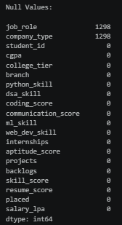
Data Cleaning
Terdapat 1298 null values pada kolom job_role dan company_type, tetapi tidak di hapus karena tidak relevan dengan analisis yang akan dilakukan.
Tidak memiliki data duplikat

Slide 7
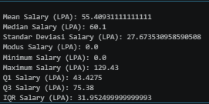
Statistik Deskriptif 1
Rata-rata gaji ada pada kisaran 54 hingga 57.
Mechanical dan CSE memiliki nilai rata-rata gaji di bawah rata-rata gaji keseluruhan.
index | branch | mean | median | std | min | max | q1 | q3 | iqr | count
4 | IT | 55.71 | 61.42 | 27.98 | 0.0 | 116.64 | 43.90 | 75.44 | 31.54 | 1564
1 | Civil | 56.15 | 61.60 | 27.34 | 0.0 | 125.23 | 43.87 | 75.61 | 31.74 | 1504
2 | ECE | 55.89 | 60.81 | 27.85 | 0.0 | 119.68 | 43.55 | 75.48 | 31.93 | 1499
0 | CSE | 53.87 | 57.54 | 28.18 | 0.0 | 123.71 | 42.52 | 74.47 | 31.96 | 1496
3 | EEE | 56.31 | 61.36 | 27.28 | 0.0 | 129.43 | 44.05 | 76.26 | 32.21 | 1478
5 | Mechanical | 54.50 | 59.14 | 27.33 | 0.0 | 124.47 | 42.83 | 74.21 | 31.38 | 1459

Slide 8
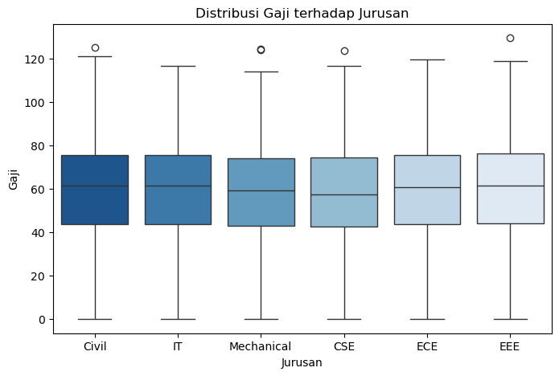
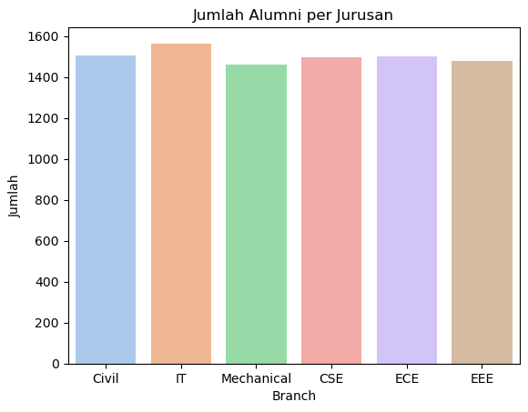
Statistika Deskriptif 1 (cont.)
Pada boxplot yang disediakan, semua jurusan memiliki alumni yang tidak memiliki gaji karena belum mendapatkan pekerjaan. Tidak hanya itu, terdapat beberapa alumni di beberapa jurusan yang memiliki gaji di atas batas atas gaji per jurusan tersebut yang melebihi 120 LPA (Lakh Per Annum).

Slide 9
Hipotesis 1
H0: Tidak terdapat perbedaan rata-rata gaji yang signifikan antar jurusan
H1: Terdapat setidaknya satu perbedaan rata-rata gaji yang signifikan antar jurusan

Slide 10
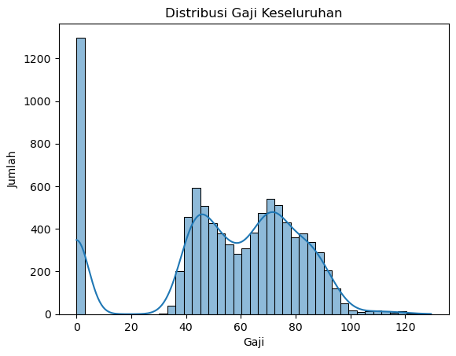
Cek Normalitas
Visualisasi histogram menggambarkan hasil dataset tidak normal
Hasil dari metode skew menentukan dataset tidak normal

Slide 11

Cek Korelasi dan Tes Hipotesis
p-value memiliki nilai 0.075 (lebih besar dari 0.05), sehingga gagal menolak hipotesis H0.
Hal ini mengindikasi bahwa tidak terdapat perbedaan yang signifikan secara statistik pada gaji alumni dengan jurusan.

Slide 12
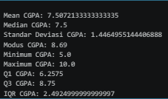
Statistika Deskriptif 2
Rata-rata CGPA adalah 7.5
Memiliki median yang sama dengan rata-rata, yaitu 7.5
Terdapat CGPA tertinggi 10 (perfect score)
Terdapat CGPA terendah 5

Slide 13
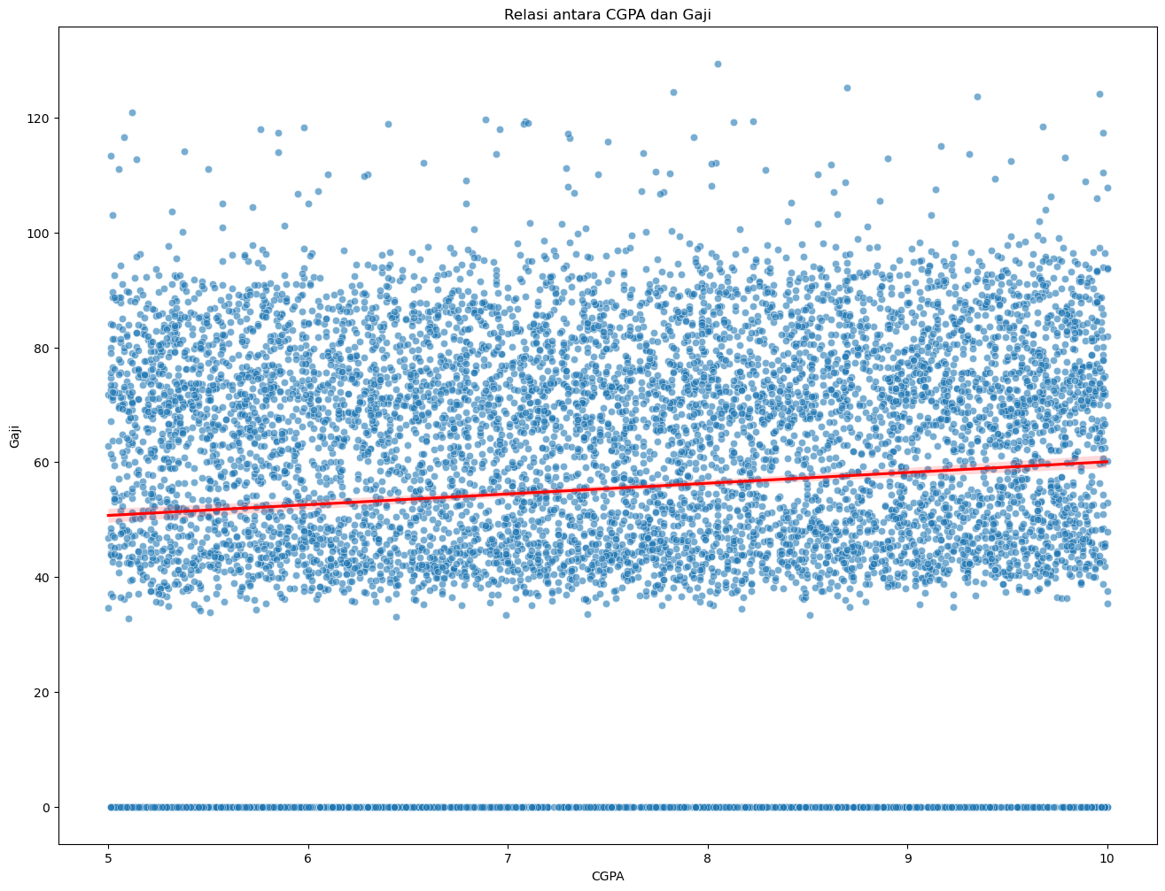
Statistika Deskriptif 2 (cont.)
Visualisasi ini menggambarkan bahwa terdapat kenaikan pada kurva regresi berwarna merah.
Jika dilihat dari kurva tersebut, semakin besar nilai yang diperoleh, semakin besar juga gaji yang dimiliki.

Slide 14
Hipotesis 2
H0: Tidak terdapat hubungan yang signifikan antara CGPA dan Gaji
H1: Terdapat setidaknya satu hubungan yang signifikan antara CGPA dan Gaji

Slide 15
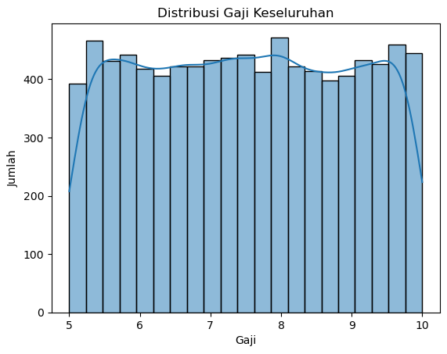
Cek Normalitas
Secara visual data terlihat tidak normal dengan beberapa bukit dan lembah yang ada. Maka dari itu, lakukan triple check untuk menentukan normalitas data.

Slide 16


Cek Normalitas (cont.)
Hasil perhitungan metode skew menentukan bahwa data masih dalam distribusi normal.
Namun, bentuk visual menentukan bahwa data tidak terdistribusi secara normal, sehingga harus dilakukan pengecekan ulang menggunakan metode lain, yaitu Shapiro-Wilk method.
Hasil yang didapatkan adalah tidak normal sehingga distribusi merupakan non-parametrik.

Slide 17

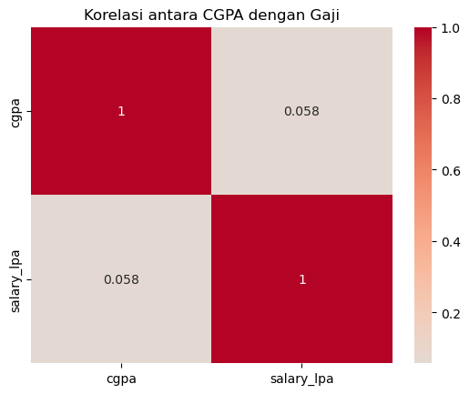
Cek Korelasi
Hasil uji Kendall Tau menunjukkan bahwa adanya korelasi positif antara CGPA dengan Gaji (p-value < 0.05). Namun, nilai koefisien sangat kecil (Tau = 0.0575) yang mengindikasi bahwa ada hubungan tetapi lemah.

Slide 18
Kesimpulan Hipotesis 1
Hipotesis 1: Apakah jurusan mempengaruhi gaji?
Jawaban: Tidak secara signifikan
Berdasarkan dua pengujian statistik:
Kendall Tau menunjukkan koefisien korelasi yang sangat kecil antara jurusan dengan gaji (p-value sebesar 0.8). Artinya hubungan tersebut kemungkinan terjadi secara kebetulan.
Kruskal-Wallis menginformasikan p-value sebesar 0.076 (alpha > 0.05), sehingga gagal menolak H0. Artinya tidak ada perbedaan rata-rata gaji yang signifikan secara statistik antar jurusan.
Meskipun secara deskriptif terlihat bahwa ada perbedaan seperti Mechanical dan CSE di bawah rata-rata keseluruhan, perbedaan ini tidak cukup kuat untuk dinyatakan bermakna secara statistik.

Slide 19
Kesimpulan Hipotesis 2
Hipotesis 2: Apakah CGPA berhubungan dengan gaji?
Jawaban: Ada hubungan, tapi sangat lemah
Kendall Tau menunjukkan korelasi CGPA dan Gaji membuahkan korelasi positif yang signifikan dengan p-value di bawah 0.05, artinya hubungan ini bukan kebetulan.
Namun, nilai koefisien tau yang dihasilkan (tau = 0.0575) sangat kecil sehingga kekuatan hubungannya sangat lemah, meskipun semakin tinggai CGPA cenderung menghasilkan Gaji lebih tinggi.

Slide 20
Kesimpulan dan Rekomendasi
Temuan pengujian ini menujukkan bahwa jurusan maupun nilai akademik tidak cukup untuk memprediksi gaji lulusan. Terdapat faktor lain pada dataset ini, seperti pengalaman magang, softskill, keterampilan teknis, dan lain-lain, memungkinkan menjadi pengaruh lebih besar terhadap gaji alumni.
Oleh karena itu, analisa perlu melihat aspek yang lebih luas untuk meningkatkan kualitas dan daya saing lulusan untuk akreditasi sesuai dengan tujuan yang diinginkan.

Slide 21
Terima Kasih

